Slide 1


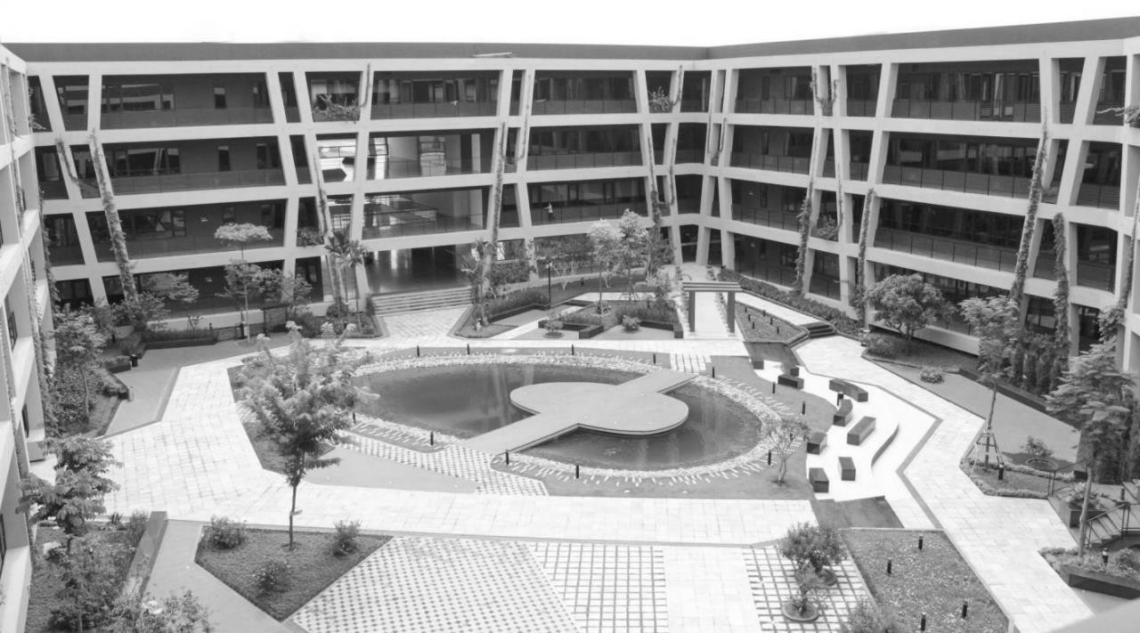






Ths. Vũ Duy Khương

Slide 2
Nội dung
1
Authentication, Authrozation
2
Spring Security
3
Spring authorization
4
Code Spring Boot Security

Slide 3
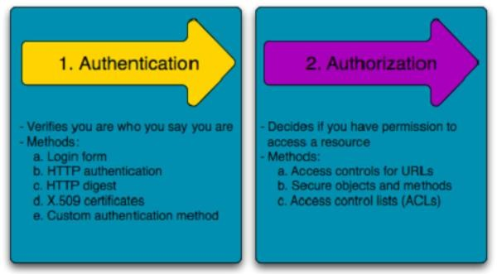
Authentication, Authorization

Slide 4
Authentication
Khái niệm authentication
là quá trình xác thực, kiểm tra thông qua username, password hoặc token.
Kiểm tra một người dùng, một hệ thống bên ngoài muốn truy cập vào hệ thống của bạn.

Slide 5
Authentication
Các loại authentication
Single - factor authentication
Two - factor authentication
Multi - factor authentication

Slide 6
Authentication
Single - factor authentication
Đây là phương pháp xác thực đơn giản nhất. Gọi là xác thực 1 bước.
Người dùng chỉ cần nhập username, password trên form. Hệ thống kiểm tra và xác thực người dùng. Cho phép người dùng truy cập hệ thống

Slide 7
Authentication
Two- factor authentication
Phương pháp xác thực 2 bước. Không chỉ cần username, password mà còn cần thêm 1 bước xác thực nữa.
Sau khi người dùng xác thực xong bước thứ 1. Hệ thống gửi về cho người dùng mã để xác thực bước 2.

Slide 8
Authentication
Multi- factor authentication
Phương pháp xác thực cao nhất. Nhiều hơn 2 bước xác thực.

Slide 9
Authentication
Authorization là bước thực hiện sau bước xác thực.
Kiểm tra xem user có quyền truy cập vào các action cụ thể của hệ thống hay không
Phân quyền có nhiều mức độ: Phân quyền truy cập tới action, phân quyền tới từng bản ghi của hệ thống
Hệ thống phân quyền không có 1 thiết kế chung nào. Tùy thuộc vào yêu cầu mỗi doanh nghiệp

Slide 10

Giới thiệu Spring Security
Spring Security là một framework tập trung vào việc cung cấp khả năng xác thực và phân quyền cho ứng dụng Java.

Slide 11
Giới thiệu Spring Security
Lợi ích Spring Security.
Spring Security giúp bạn tích hợp tính năng xác thực và phân quyền một cách dễ dàng vào ứng dụng của mình.
Spring Security còn giúp: Chống lại CSRF attack Bảo vệ Session Fixation Mã hóa mật khẩu. Cache control

Slide 12
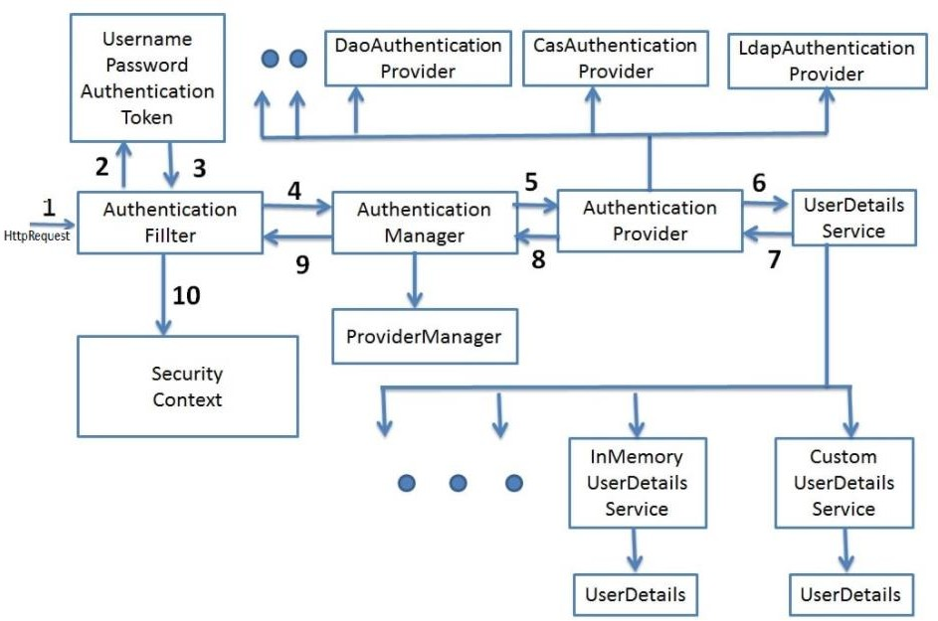
Hoạt động của spring-security

Slide 13
Hoạt động của spring-security
Tất cả các request đi qua đều được chặn bởi lớp filter
Khi các request được chặn lại tại đây. 1 đối tượng Authentication được tạo. Đối tượng này chứa username và password hoặc token mà người dùng request lên.
Tiếp theo AuthenicationManager sử dụng đối tượng authen này đã được tạo và gọi phương thức authenticate

Slide 14
Hoạt động của spring-security
Tiếp tục gọi xuống method authen của 1 class
AuthenticationProvider(AbstractUserDetailsAuthenticationProvider)
Trong phương thức authenticate này thực hiện load user từ trong database lên và tiến hành compare với đối tượng authen đã được tạo từ tầng filters
Nếu compare thành công thì sẽ trả về 1 đối tượng authen với thông tin: org.springframework.security.core.userdetails.User
(gồm thông tin như email, quyền)

Slide 15
Core components
SecurityContextHolder:
Như 1 helper class cung cấp các phương thức truy cập tới SecurityContext
SecurityContext
Giữ thông tin đã xác thực (đối tượng Authentication)
Cung cấp phương thức lấy thông tin đối tượng Authentication

Slide 16
Core components
Authentication: Đối tượng xác thực
GrantedAuthority: Thực hiện gán quyền cho mỗi đối tượng đã được xác thực
UserDetails: Cung cấp những thông tin cần thiết để xây dựng đối tượng (Authentication)
UserDetailsService: Lớp để tạo ra UserDetails

Slide 17
Spring Authorization
Một vài phương pháp phân quyền truy cập method mà spring cung cấp
@Secured({“role_1”,”role_2”}): Chỉ có quyền truy cập method nếu có quyền là role_1, role_2
@RoleAllowed ({“role_1”,”role_2”}): Tương tự @Secured

Slide 18
Code ví dụ Spring Security
Xây dựng ứng dụng với các chức năng :
View / Login / Log out
Ứng dụng sẽ có 3 trang :
+>Trang view giới thiêu : “/” or “/home”
+>Trang form Login :“/login” _ do Spring Security cung cấp
+>Trang chủ :“/hello” _ sau khi đã login thành công
Quay về form Login khi Logout khỏi trang: “/hello”
Không thể truy cập trực tiếp vào “/hello” nếu chưa login thành công

Slide 19
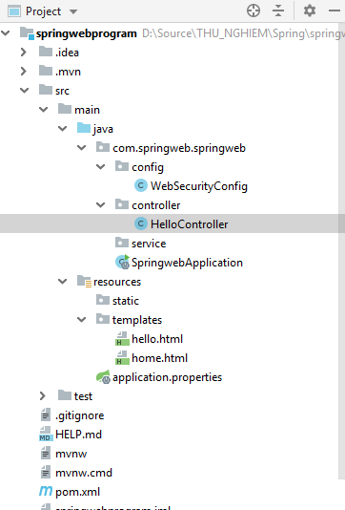
Code ví dụ Spring Security
- Code sample SpringSecurity: Cấu trúc folder:

Slide 20
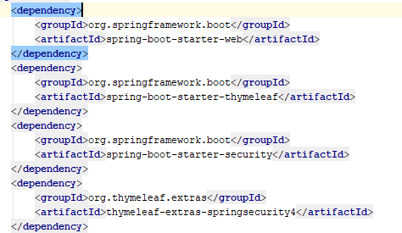
Code ví dụ Spring Security
- Code sample SpringSecurity: Pom.xml ( Các dependency):

Slide 21
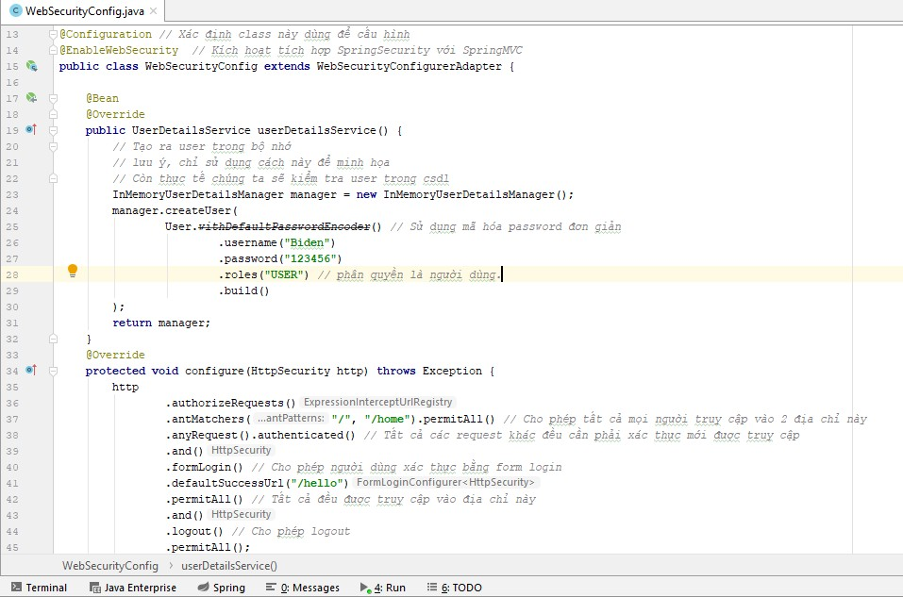
Code ví dụ Spring Security
WebSecurityConfig ( Class Config):

Slide 22
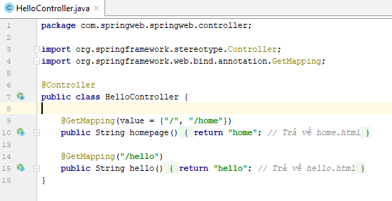
Code ví dụ Spring Security
Controller :

Slide 23
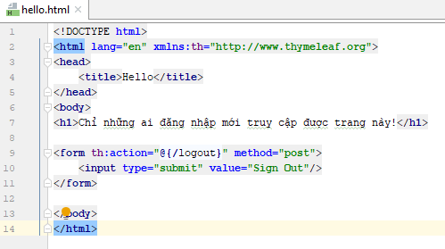
Code ví dụ Spring Security
Hello.html :

Slide 24
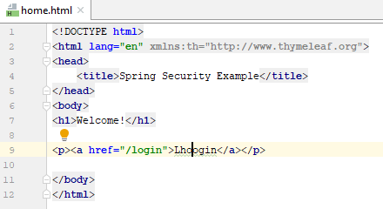
Code ví dụ Spring Security
Home.html :

Slide 25
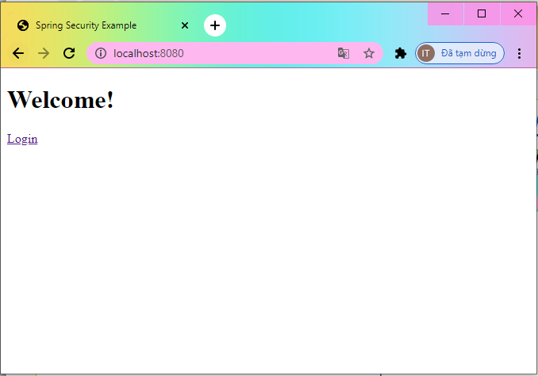
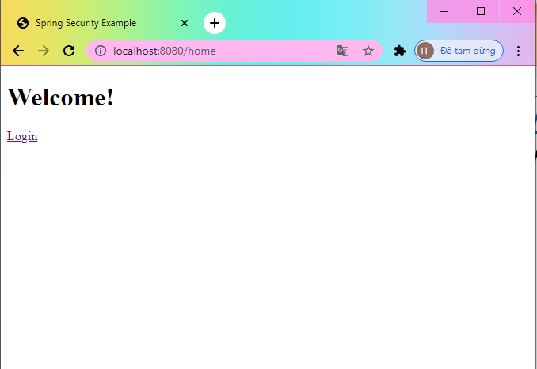
Code ví dụ Spring Security
Run Application:
http://localhost:8080/ http://localhost:8080/home

Slide 26
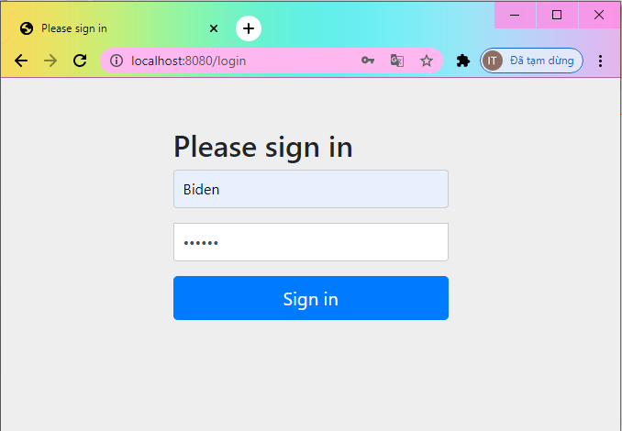
Code ví dụ Spring Security
Run Application:
Click button Login

Slide 27
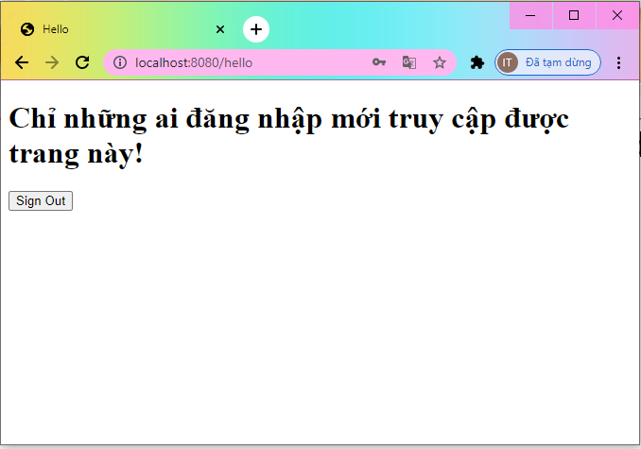
Code ví dụ Spring Security
Run Application: Click button Sign in . Biden/123456

Slide 28
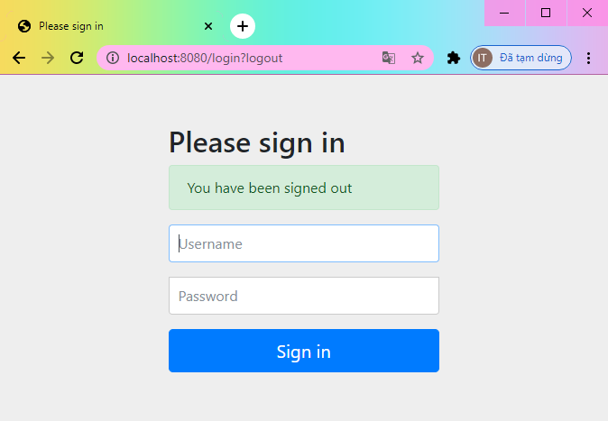
Code ví dụ Spring Security
Run Application:
Click button Sign Out

Slide 29
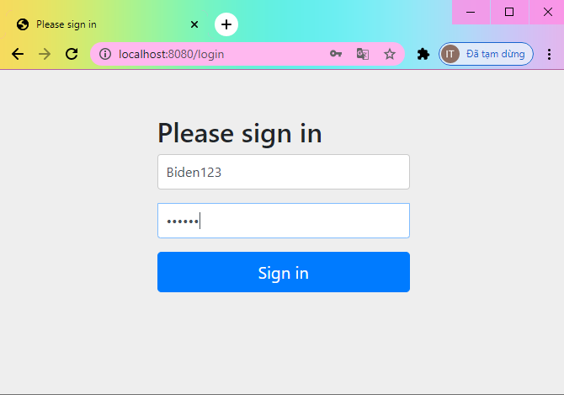
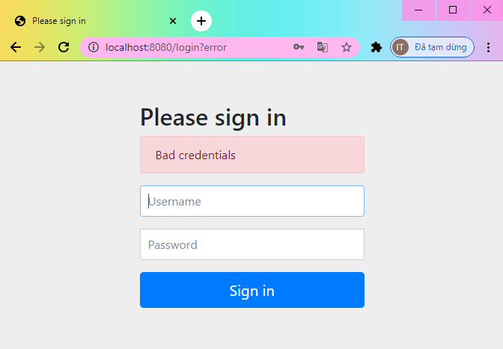
Code ví dụ Spring Security
Run Application:
Login với user/pass sai

Slide 30
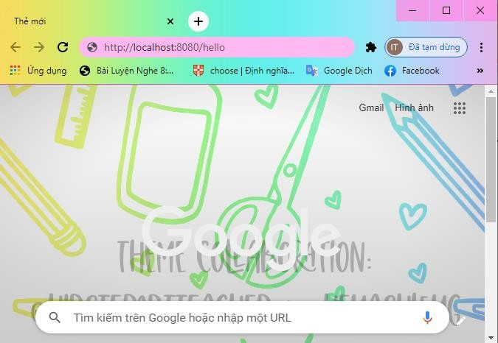
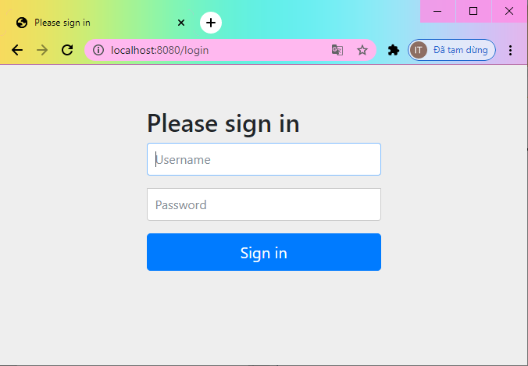
Code ví dụ Spring Security
Run Application: Truy cập trực tiếp vào địa chỉ : http://localhost:8080/hello ( không qua form Login)
Điều hướng
về trang Login

Slide 31

Q&A

Slide 32



32

